Slide 1
市场风险 Market Risk
市场风险：市场条件变化给金融机构资产组合带来的盈利不确定性。市场条件包括资产价格、利率、市场波动性、市场流动性等。
市场风险 = 不利环境下潜在损失的估计值
市场风险的测量期，短至一天，长达一年。

Slide 2
衡量市场风险的几种方法， Chap 10
风险度量模型（Riskmetrics Model）
历史或后向模拟（Historic or Back Simulation）
蒙地卡洛模拟（Monte Carlo Simulation）
监管模型（Regulatory Models)

Slide 3
风险度量模型 Riskmetrics Model
该模型由JP摩根前总裁Dennis Weatherstone在1994年开发。
当时，JP摩根拥有14个交易场所，120个独立交易单位，交易着固定收益证券、外汇、商品、衍生工具、新兴市场证券、私有资产等，日交易量超过500亿美元。

Slide 4
风险价值 Value At Risk
市场风险 = 不利环境下潜在损失的估计值
风险价值（Value At Risk）：对于给定的期限，资产组合在某个置信水平下的最大损失的预测值。
VAR
1%

Slide 5
日风险收益 Daily Earnings At Risk
日风险收益 = 头寸的市值×价格敏感度×不利变动
日风险收益 =头寸的市值×价格波动
（DEAR） （MV） （σ）

Slide 6
风险价值 Value At Risk
假设资产组合市场价值的波动互相独立，则N天期的风险价值为

Slide 7
风险价值计算举例
一家金融机构拥有三类资产
固定收益证券
外汇
股票

Slide 8
固定收益证券的日风险收益
面值为$1,631,483的零息债券头寸，7年到期，到期收益率是每年7.243%.
头寸的市值 （MV）= $1,000,000
= 1,631,483/1.07243⁷
DEAR= MV×σ

Slide 9
价格波动的计算
σ = 价格敏感度×不利变动
价格敏感度 = MD = D/(1+R) = 7/1.07243 = 6.527
不利变动 = 到期收益率上升
假定收益率变动呈现正态分布。
在现实中，许多资产的回报分布（ 例如：外汇、利率），有着“肥大的尾部”。因此，使用正态分布，将倾向于低估极端的结果。

Slide 10
收益率变动的估测
通过对过去利率变动的分析发现，收益率每日变动的均值（μ）为0%，标准差（σ）为0.1%。
从统计学中我们知道，收益率每日变动有90%可能落在[μ-1.65σ, μ+1.65σ]=[-0.165%, 0.165%] 内，有5%的可能超过0.165%。

Slide 11
日风险收益的计算
在95%的置信水平下，零息债券头寸的日风险收益为：
DEAR=$10,770
= MV×σ = 1,000,000×0.01077
σ = 0.01077
=价格敏感度×不利变动= 6.527× 0.165%

Slide 12
风险价值的计算
在95%的置信水平下，零息债券头寸的5天期、10天期、N天期风险价值为：

Slide 13
练习
P291（中文，277页），Q4

Slide 14
外汇的日风险收益
即期市场有一笔1,600,000瑞士法郎（Swf）的交易头寸。汇率为$0.625/Swf。
头寸的市值 =$1,000,000
= Swf1,600,000×($0.625/Swf)

Slide 15
外汇的日风险收益
假定汇率$/Swf每日变动的均值为0%，标准差（σ）是56.5基点（0.565%）。
在95%的置信水平下，
DEAR = $9,320
=头寸的市值 ×标准差×1.65
=$1,000,000 × 0.00565 ×1.65

Slide 16
股票的日风险收益
$1,000,000的股票交易头寸，它反映美国市场指数（例如Wilshire5000）。股票市场指数回报的每日变动的标准差（σ）是2%。
在95%的置信水平下:
DEAR = $33,000
=1,000,000）×0.02 ×1.65

Slide 17
股票的市场风险衡量
总风险 = 系统风险 + 非系统风险

Slide 18
资产组合的日风险价值
根据之前的计算，
7年期零息债券： DEAR_{Z} = $10,770
即期瑞士法郎： DEAR_{SWF} = $9,320
美国股票： DEAR_{US} = $33,000
请问上述资产组合的日风险价值是多少？

Slide 19
不同资产之间的相关性
假设7年期零息债券、即期瑞士法郎、美国股票的市场价值变化的方差-协方差矩阵为：

Slide 20
资产组合的日风险价值

Slide 21
练习
P292页（中文，278页），Q14。

Slide 22
历史或后向模拟法 Historic or Back Simulation
风险度量模型（Riskmetrics Model）最大的缺点是，假定资产市场价值变化服从一个对称分布（通常是正态分布）。例如，期权与短期债券的市场价值变化通常不符合正态分布或对称分布。
鉴于此，许多金融机构采用历史或后向模拟法 （Historic or Back Simulation）。好处有：（1）不要求资产回报为正态分布；（2）简单；（3）不要求计算资产回报的相关系数或标准差。

Slide 23
历史或后向模拟法的基本思想
基本思想是以资产组合的历史实际价格（回报）为基础评估其风险价值。
通常做法是：计算资产组合在过去500天的市场价值变化，然后找出5%最坏的情形，即价值变化最坏的第25天。该天的价值变化便是95%置信水平下的风险价值。

Slide 24
例
一家美国金融机构交易两种货币：日元与瑞士法郎。在2007年1月1日交易结束时，它有5,000,000日元的多头与20,000,000瑞士法郎的多头。该金融机构想评价它的VAR。这就是说，如果明天是20天中坏的一天（5%最坏的情形），其全部外币头寸的损失将是多少？

Slide 25
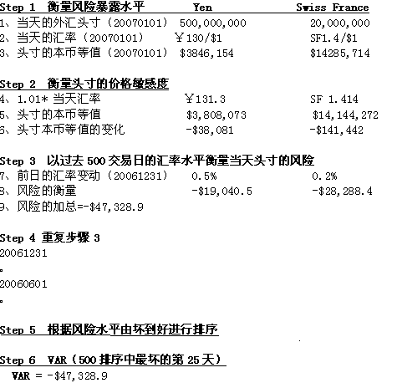

Slide 26
历史或后向模拟法的不足
从统计学来说，500个观测值不是很多。由此得到的风险价值估计值将有一非常宽的置信区间。
为解决观察值偏少的问题，可考虑更长的时间，例如过去1000天。但是，时间越长，过去的观测值对将来预测的相关性就越低。

Slide 27
历史或后向模拟法的不足
两种处理方法：
第一，在后向模拟中对过去的观测值给予不等的权数，对最近的过去观测值以较高的权数。
第二，使用蒙地卡洛模拟方法产生与最近的历史经验相一致的额外观测值。这等于模拟或创造人为的交易日。

Slide 28
蒙地卡洛模拟法 Monte Carlo Simulation
第一步 将资产组合的市场价值变化视为一个随机过程，并通过历史数据估计当中的参数。
第二步 模拟市场价值的走势，然后由这些模拟市场价值中导出资产组合在指定日期的市场价值分布，最后从分布中得到投资组合的VAR值。

Slide 29
监管模型 Regulatory Models
国际清算银行（Bank for International Settlements，IBS）提议对资产组合实施资本充足要求。
BIS成员国的银行在计算其市场风险暴露可采取两种方法：1. BIS的标准化框架（Standardized Framework）；2. 在监管机构允许下，使用内部模型（以上学习的三种方法）。

Slide 30
固定收益证券的资本要求
特定风险的资本要求:
应对流动性风险或信用质量下降风险
一般市场风险的资本要求：
反映了修正持续期与每一到期预期利率冲击的乘积

Slide 31
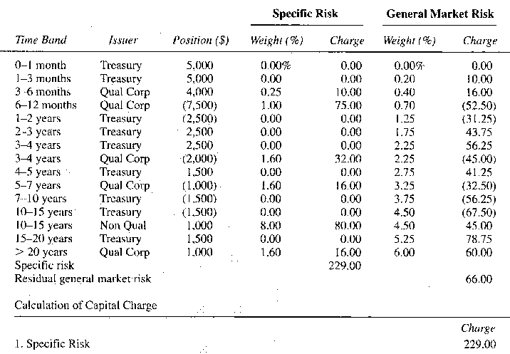

Slide 32
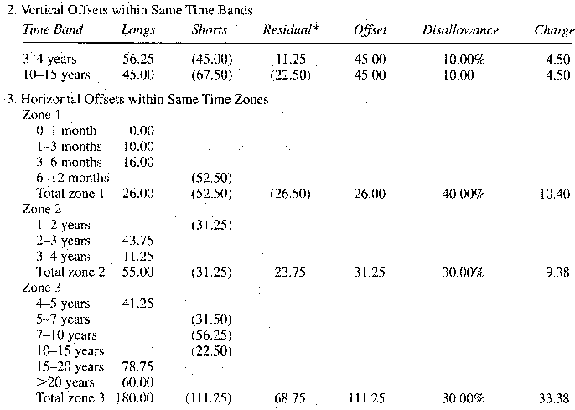

Slide 33
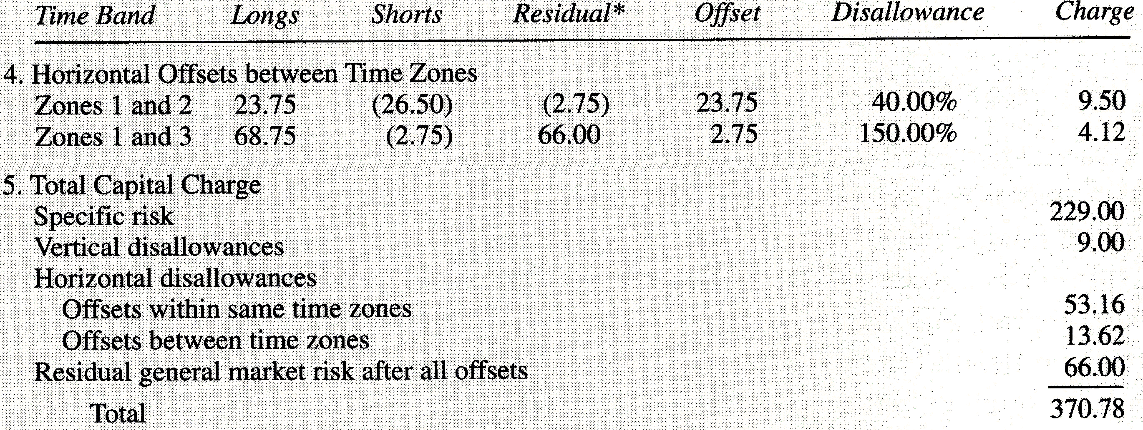

Slide 34
外汇的资本要求
计算每一种外汇的净敞口，然后按照当前的即期汇率转换成本币。
资本要求 = max{多头总和, 空头总和}×8%
不同外汇的多空头可以相互对冲一部分风险，但不是全部风险。

Slide 35
股票的资本要求
x因子
非系统风险的资本要求 = 总头寸×4%
=（多头+空头） ×4%
y因子
系统风险的资本要求 = 净多头或净空头×8%
=|多头 - 空头| ×8%

Slide 36
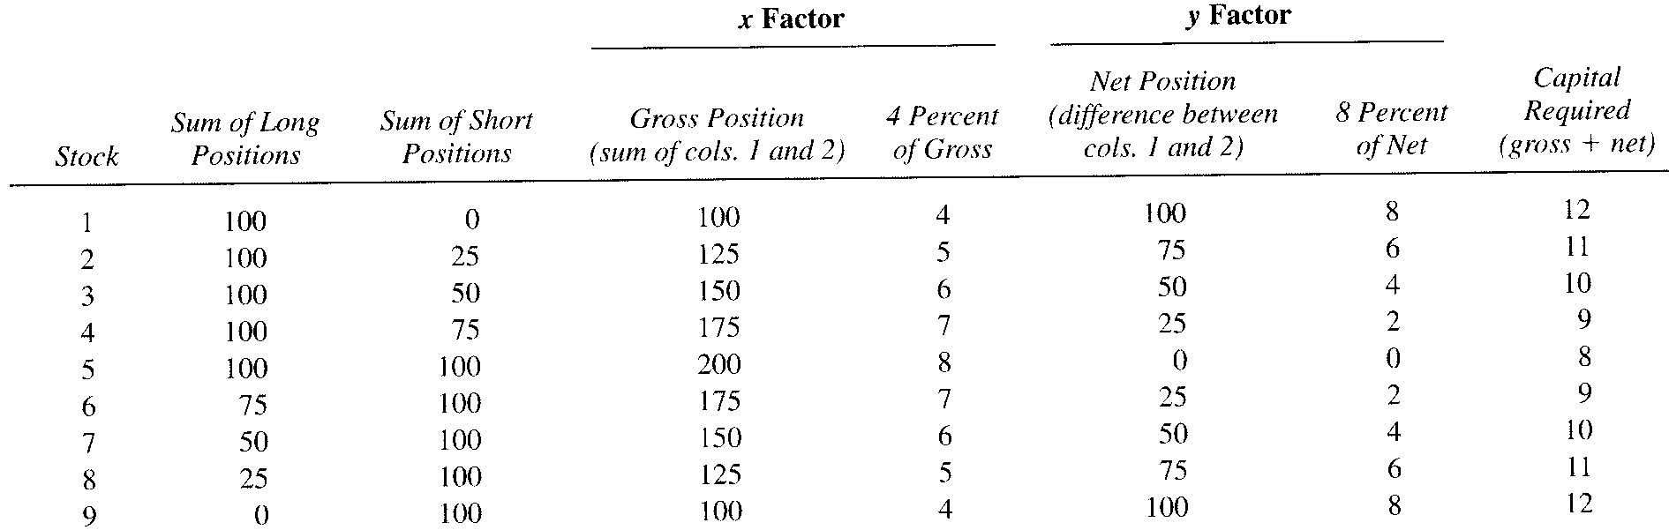

Slide 37
BIS对大银行内部模型的要求
资本要求必须相对地保守
在计算DEAR中，利率和汇率的变动必须定义为99%置信水平的变动（即2.33σ，而不是95%置信水平下的1.65σ）。
VAR的最小期限10天

Slide 38
BIS对大银行内部模型的要求
资本要求是下列两者的较高者：
1．前一天的VAR（ ）；
2．前60天平均VAR的3倍或3倍以上（乘数因子）（ ）。

Slide 39
信用风险 Credit Risk
信用风险是指，由于借款人本身经济条件的不确定性和外部经济环境难以预料的变化，借款人不能按期还本付息的可能性。
简言之，信用风险就是贷款如约偿还的不确定性。

Slide 40
信用风险 Credit Risk
单项贷款风险 Individual Loan Risk，Chap 11
贷款组合与集中风险 Loan portfolio and Concentration Risk，Chap 12

Slide 41
贷款种类
工商业贷款 Commercial and Industrial Loans
担保贷款和无担保贷款（次级债务）
即期贷款和贷款承诺
房地产贷款 Real Estate Loans
固定利率和浮动利率
个人（消费）贷款 Individual（consumer）Loans
非循环贷款（购车贷款）和循环贷款（信用卡）

Slide 42
贷款收益
贷款基础利率 Base Lending Rate，BR
贷款信用风险溢价 Credit Risk Margin，m
贷款启动费 Loan Origination Fee，of
补偿性余额 Compensating balances，b
借款人不能立即动用的贷款份额，且必须存在提供贷款的金融机构
存款准备金 Reserve Requirement，RR

Slide 43
贷款收益
如果借款人如期履约，则贷款的收益率k（承诺收益率，Promised Return）满足等式
假设还款概率为p，则贷款的预期收益率E(r)满足等式

Slide 44
例
贷款基础利率 BR ，12%
贷款信用风险溢价 m ，2%
贷款启动费 of ，0.125%
补偿性余额 b ，10%
存款准备金 RR ，10%
还款概率 p，95%

Slide 45
例
承诺收益率
预期收益率

Slide 46
预期收益率与承诺收益率的关系
按照前面的推导，预期收益率与承诺收益率的关系式如下：
但是，预期收益率与承诺收益率并不是简单的线性关系。由于逆向选择的存在，还款概率与承诺收益率是互相关关系：

Slide 48
零售贷款决策
零售贷款（Retail Loans）面向家庭和个人，如汽车贷款，住房贷款。
零售贷款占金融机构总贷款的比重小，且收集借款者信息的成本较高。因而，大部分决策都只是简单的接受或拒绝，借款人需缴纳相同的利率。
客户分类和信用风险控制的手段是信用限额（Credit Rationing）。

Slide 49
批发贷款决策
批发贷款（Wholesale Loans）面向企业。
金融机构常常双管齐下，同时利用信用限额和贷款利率来控制信用风险。
对风险较高的客户，提高风险溢价（m）来补偿银行承担的风险损失。
需注意逆向选择的影响。

Slide 50
单项贷款信用风险的衡量方法 Chap 11
定性模型
信用评分模型
期限结构分析模型
历史违约率方法
资本风险调整收益率模型
违约风险的期权模型

Slide 51
定性模型 Qualitative Models
借款人因素
声誉 Reputation
财务杠杆 Leverage
现金流 Cash flow
抵押 Collateral
市场状况
经济周期 Business cycle
利率水平 The level of interest rate

Slide 52
信用评分模型 Credit Scoring Models
信用评分模型属于定量模型
以量化形式确定能够解释违约风险的重要因素
评价这些因素的相对重要性
改进违约风险的定价
识别不良贷款申请人
计算出贷款损失准备金

Slide 53
线性概率模型 Linear Probability Model
将贷款分成两个观察组：违约（PD_{i}=1）和没有违约（PD_{i}=0）。然后将PD_{i}与其自变量（X_{ij}）进行线性回归。这些自变量反映了借款人的财务信息，如杠杆比率或收益。

Slide 54
线性概率模型举例
设两个因素影响借款人以往违约行为：杠杆比率 D/E 和 销售额资产比率 S/A。
根据历史数据得到的线性概率模型如下
一个借款人的财务信息如下：D/E=0.3，S/A=2。其违约概率估计如下

Slide 55
线性判别模型 Linear Discriminant Model
判别式模型根据借款人的观察特征值（X_{j}）将其分成不同的违约风险级别。
E.I. Altman为美国制造业中的上市公司设计线性判别模型。
违约风险级别的衡量指标Z，等于借款人的各个财务比率值（X_{j}）乘以各自的重要性权数，然后加总。
重要性权数的大小取决于对过去的违约借款人和非违约借款人的观察结果。

Slide 56
Altman线性判别模型
各个财务比率值
X₁ 流动资本/总资产
X₂ 保留盈余/总资产
X₃ 利税前收益/总资产
X₄ 净资产的市场价值/净资产的帐面价值
X₅ 销售额/总资产
判别方程：
判别标准：Z<1.81，高违约风险； 1.81<Z<2.99，中等违约风险； Z>2.99，低违约风险。

Slide 57
线性判别模型举例
假设借款公司的各个财务比率如下：X₁=0.2，X₂=0，X₃= -0.2，X₄=0.1，X₅=2。
X₂=0和X₃= -0.2表明，该公司近期的收入为负，或发生了损失。X₄=0.1表明借款人的杠杆比率很高，
X₁=0.2和X₅=2表明该公司的流动性适当，并且销售也较稳定。
Z=1.2×0.2+1.4×0+3.3×-0.2+0.6×0.1+1×2= 1.64
Z = 1.64 <1.81，借款公司属于高违约风险。

Slide 58
练习
P339（中文，324页），Q18
P339 （中文，324页），Q20

Slide 59
期限结构法 Term Structure Derivation
金融机构根据市场利率信息，推算借款人的信用风险溢价和违约概率。
金融机构使用评级机构提供的信用质量信息，而不是自己的信息。
无风险零息国债的收益率 vs. 相同信用级别的折价公司债券的收益率。
单期债务的违约概率
多期债务的违约概率

Slide 60
单期违约概率
假设投资者要求公司债券期望回报率等于无风险收益率。借款人违约时不偿还任何本息。
设想无风险收益率为i，与借款人信用级别相同的公司债券回报率为k。这隐含了借款人偿还本息的概率为

Slide 61
单期贷款的风险溢价
换个角度，当违约概率为1 – p时，合理的风险溢价为

Slide 62
例
假设i= 10% ，k=15.8%。借款人偿还本息的概率为
换言之，当违约概率为1 – p =5%时，合理的风险溢价为

Slide 63
单期违约概率和风险溢价
假设借款人违约时偿还本息的比例为γ。公司债券期望回报率等于无风险收益率：
这隐含借款人偿还本息的概率为
反过来，合理的风险溢价为

Slide 64
多期债务的违约概率
1年期无风险零息国债的年收益率为i₁，2年期的年收益率为i₂。 1年期折价公司债券的年收益率为k₁，2年期的年收益率为k₂。
第一年违约概率（边际违约概率）为

Slide 65
多期债务的违约概率
1年后的1年远期无风险利率即为f₁， 1年远期公司债券的年收益率为c₁。
按照不存在无风险套利的原则，

Slide 66
多期债务的违约概率
如果第一年没有违约，第二年违约概率（边际违约概率）为
两年累计的违约概率为

Slide 67
例
假设i₁ = 10% ，i₂ = 11% ，k₁ =15.8%，k₂ =18%。借款人偿还本息的概率为
换言之，当违约概率为1 – p =5%时，合理的风险溢价为

Slide 68
违约概率和风险溢价
目前的1年利率 1年后的1年远期利率
政府公债 10% 12%
公司债券 15.8% 20.2%
风险溢价 5.8% 8.2%

Slide 69
练习
P341（中文，325页），Q26

Slide 70
历史违约率 Mortality Rate Derivation
p₁是贷款第一年不违约的概率
p₂是贷款第二年不违约概率
1- p₁、1- p₂ 分别是第一年、第二年的边际违约率

Slide 71
风险调整资本收益率模型 RAROC Model
风险调整资本收益率（ risk-adjusted return on capital）：
比较RAROC与ROE的大小，来确定是否发放贷款。

Slide 72
净收入的基本公式
净收入的基本公式：
金融机构可能还需要进一步扣除管理费用和税收，才能得到净收入。

Slide 73
风险资本的衡量
持续期法：
违约率法：

Slide 74
练习
P342（中文，325页），Q32

Slide 75
练习
利差=0.12-0.1=0.02, 费率=0.005
净收入= (0.02+0.005)*5,000,000=$125,000
风险资本=7.5 * 5,000,000 * (0.042/1.12) =$1,406,250
RAROC = $125,000/1,406,250 = 8.89%

Slide 76
练习
RAROC=10%⇒风险资本=125,000/0.10=1,250,000 ⇒ D_{LN} =1,250,000/(5,000,000*(0.042/1.12))=6.67
RAROC=10%⇒净收入=1,406,250*0.10=$1,406,250 ⇒ 需要增加的净收入= 1,406,250-1,250,000=144,250

Slide 77
违约风险的期权模型 Option Models
由于股东只负有有限责任，债务可以被股东看作是企业资产的看涨期权。
KMV公司根据这个思路提出违约风险的期权模型。
美国许多大金融机构都在使用这个模型。

Slide 78
违约风险的期权模型
根据Merton期权定价模型，风险贷款的市场价值为

Slide 79
违约风险的期权模型
风险贷款的市场回报率和风险溢价：

Slide 80

例
B=$100,000；τ =1年； i=5%；d=0.9； σ =12%

Slide 81
信用风险：贷款组合风险
贷款集中风险模型 （Models of Loan Concentration）
组合理论的局部运用
贷款损失率模型（Loan Loss Ratio-Based Models）
监管模型（Regulatory Models）

Slide 82
贷款集中风险模型
移动分析（Migration analysis）：
跟踪信用评级的变化进行贷款调整
集中度上限
= 以资本百分数表示的最大损失* 1/损失率

Slide 83
评级变换矩阵 Rating Transition Matrix
Risk grade: end of year
1 2 3 Default
Risk grade: 1| .85 .10 .04 .01
beginning 2| .12 .83 .03 .02
of year 3| .03 .13 .80 .04

Slide 84
例:如果管理者决定向市场任何企业的贷款所产生的损失不超过全部资本的5%,
如果汽车行业的历史平均损失率为8%,则对该领域的公司贷款的最大可能数额是多少?(以总资产的百分数表示)
集中度上限(汽车行业）= 以资本百分数表示的最大损失* 1/损失率
= .05 x 1/0.08 = 62.5%
如果采矿行业的历史平均损失率为15%,
集中度上限（采矿业）= 以资本百分数表示的最大损失* 1/损失率
= .05 x 1/0.15 = 33.3 %

Slide 85

现代组合理论
利用规模优势，金融机构可以分散相当数量的信用风险，只要不同资产的收益率不完全相关。

Slide 86
􀂃 A是未分散的资产，投资高度集中于一些贷款或债券。通过充分利用现行债券或贷款资产组合中回报率为负相关或低的正相关的分散化潜力，管理人员可降低资产的 信用风险，风险降低而获得预期回报率是同样的。也就是说，资产组合B是有效（最低风险)资产组合，资产组合的回报率水平为Rp 通过上下变动资产必要报酬水平，管理人员可找出整个贷款的有效资产组合边界。在边界上，每一资产的组合都是有效的，在某种意义上，在每一可能的资产回报率水平上，它给管理者提供了最低的风险水平。在图中，在所有能产生的有效资产组合中，资产组合B对管理者有最小可能的风险水平。

Slide 87
KMV资产组合管理模型
R_{i} = AIS_{i} - E(L_{i}) = AIS_{i} - [EDF_{i} × LGD_{i}]
s_{i} = UL_{i} = s_{i} × LGD_{i}
= [ EDF_{i} (1-EDF_{i}) ] ^{½} × LGD_{i}
r_{ij} = correlation between systematic return components of equity returns of borrower i and borrower j.

Slide 88
贷款的回报率（R_{i}）
贷款的回报是通过“综合差额（AIS all-in-spread）”来衡量：即金融机构贷款每年所赚的费用加上每年借款人支付的贷款利率与金融机构资金成本之间的差额。
贷款的预期损失[E（L_{i}）]必须从中扣除。预期损失是贷款人下一年预期违约概率或者是贷款预期违约频率（EDF_{i}）乘以借款人违约时金融机构损失金额（假设违约时的损失或LGD_{i}）的乘积。

Slide 89
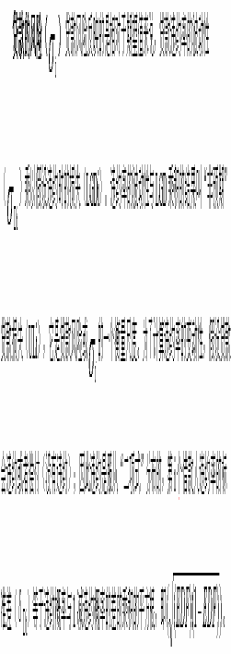
贷款的风险（σ_{i}）

Slide 90
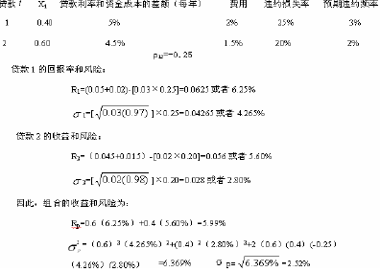
两个贷款组合的风险和收益

Slide 91
组合理论的局部运用
贷款数量模型 Loan volume-based models
商业银行例行报告
国内公开信贷信息
贷款分配的标准差

Slide 92
例
Bank A Bank B
(X_{1j} - X₁ )² (.50 - .30)² = 0.04 (.10 - .30)² = 0.04
(X_{2j} - X₂ )² (.30 - .40)² = 0.01 (.40 - .40)² = 0.00
(X_{3j} - X₃ )² (.20 - .30)² = 0.01 (.50 - .30)² = 0.04
σ = 0.1414或者 14.14%
σ = 0.1633 或者16.33 %

Slide 93
贷款损失率模型 Loan Loss Ratio-Based Models
基于历史贷款损失率建立模型
时间序列回归方程（Time-series regression）：由第i个市场部分的季度损失率与银行全部贷款损失率的线性回归方程
第 i个领域的损失 全部贷款损失
第 i个领域的贷款 全部贷款

Slide 94
思考题

